Slide 1
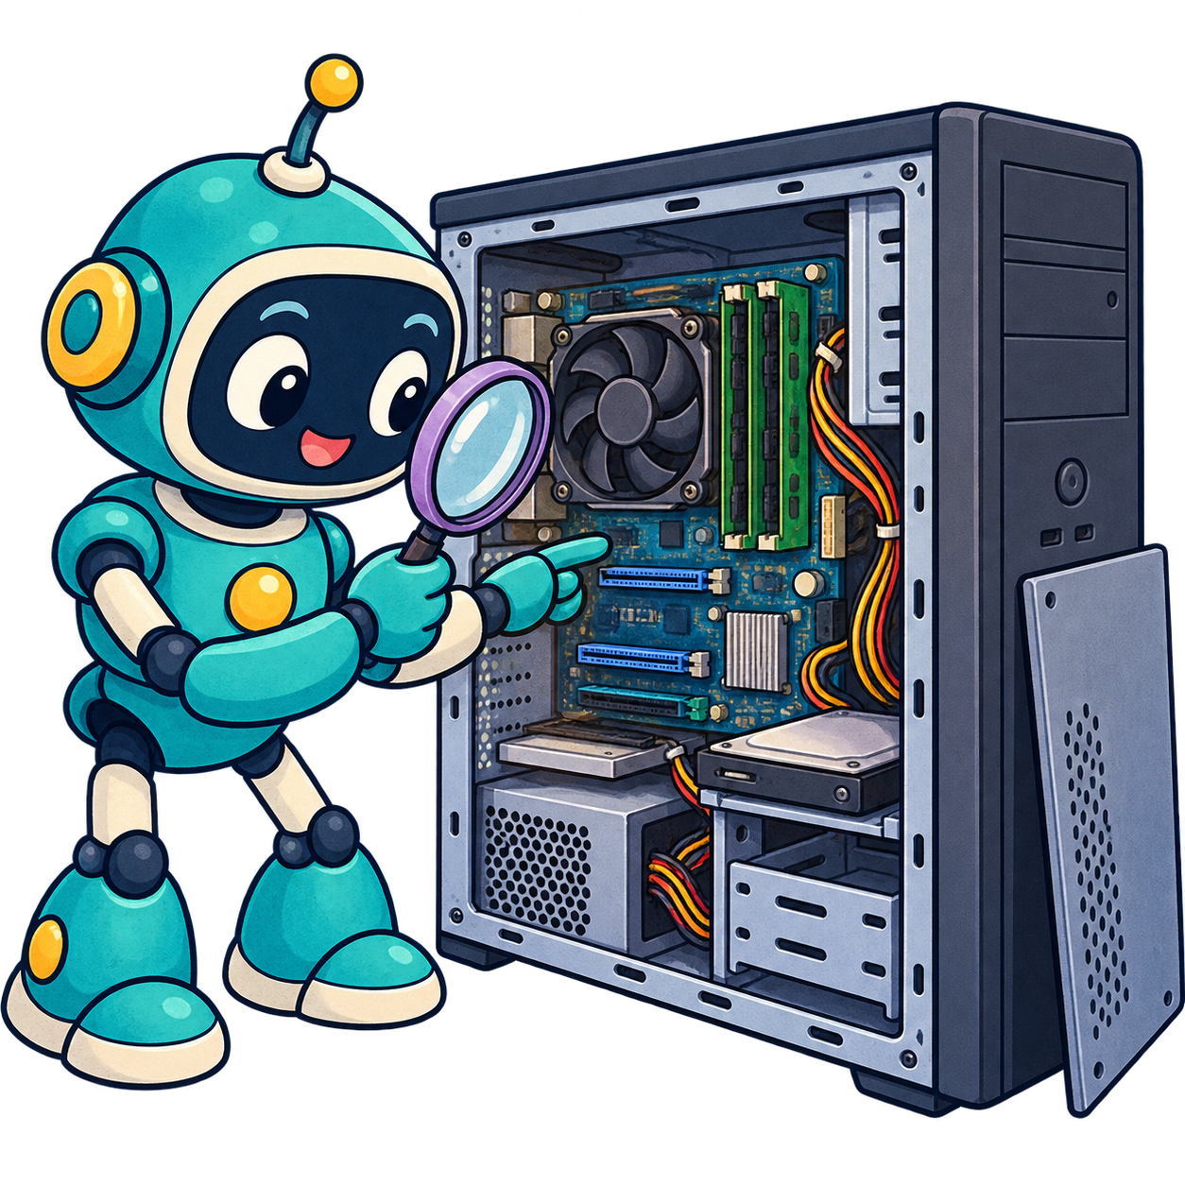
LEZIONE 1
Dentro il
computer
Una macchina da esplorare
60 MINUTI • IMPARIAMO FACENDO
Notes:
60 minuti. 0-5 ipotesi iniziali. 5-20 esplorazione guidata del computer. 20-30 funzioni dei componenti, memoria e input/output. 30-36 due stati e dimostrazione del gioco: quattro bambini-bit rappresentano i dati della RAM, un bambino fa la CPU e uno fa l’SSD. 36-54 quattro gruppi da sei: tre turni di sei minuti, due numeri per turno. CPU e SSD scambiano ruolo dopo ogni numero. 54-60 verifica individuale. Obiettivi: spiegare il lavoro di un componente, collegare il binario ai due stati e rappresentare numeri con quattro bit. Preparare 16 pettorine con 0 davanti e 1 dietro, quattro serie di valori 8,4,2,1, lettere A-F per ogni gruppo e quattro copie della scheda del programma. I valori delle posizioni restano fissi a terra o sui banchi. RAM: memoria ad accesso casuale, qui rappresenta soltanto il numero in uso. CPU: unità centrale di elaborazione, esegue le istruzioni. SSD: unità a stato solido, conserva il programma. La recita semplifica il funzionamento reale. Il caricamento del programma in memoria resta fuori dal gioco. Ogni bambino fa la CPU una volta, l’SSD una volta e il bit per due turni.

Slide 2
Che cosa c’è dentro?
02 / 14
Un computer
ha una memoria?
A coppie: un disegno, un’ipotesi, due minuti.
Notes:
Conservare i disegni. Dare 30 secondi per pensare individualmente prima di parlare in coppia. Accettare ipotesi e riprenderle dopo l’osservazione.

Slide 3
Il PC sul banco
03 / 14
1
Il PC è scollegato.
Viti e componenti nei vassoi: niente pezzi in fuga!
2
L’adulto apre il computer.
3
Tocchiamo solo i pezzi indicati.
Notes:
Preparare un desktop dismesso già controllato. Mostrare i componenti a piccoli gruppi. Non aprire alimentatore, monitor o unità ottiche. Evitare batterie, parti taglienti e componenti danneggiati.

Slide 4
Il lavoro della CPU
04 / 14
CALCOLA
4 + 3 = 7
CONFRONTA
7 è maggiore di 5?
Sì: VERO.
Notes:
Mostrare il processore sotto dissipatore e ventola, senza rimuoverlo. La CPU esegue istruzioni: calcoli e confronti sono esempi. Chiedere una previsione a tutti prima di mostrare il risultato.

Slide 5
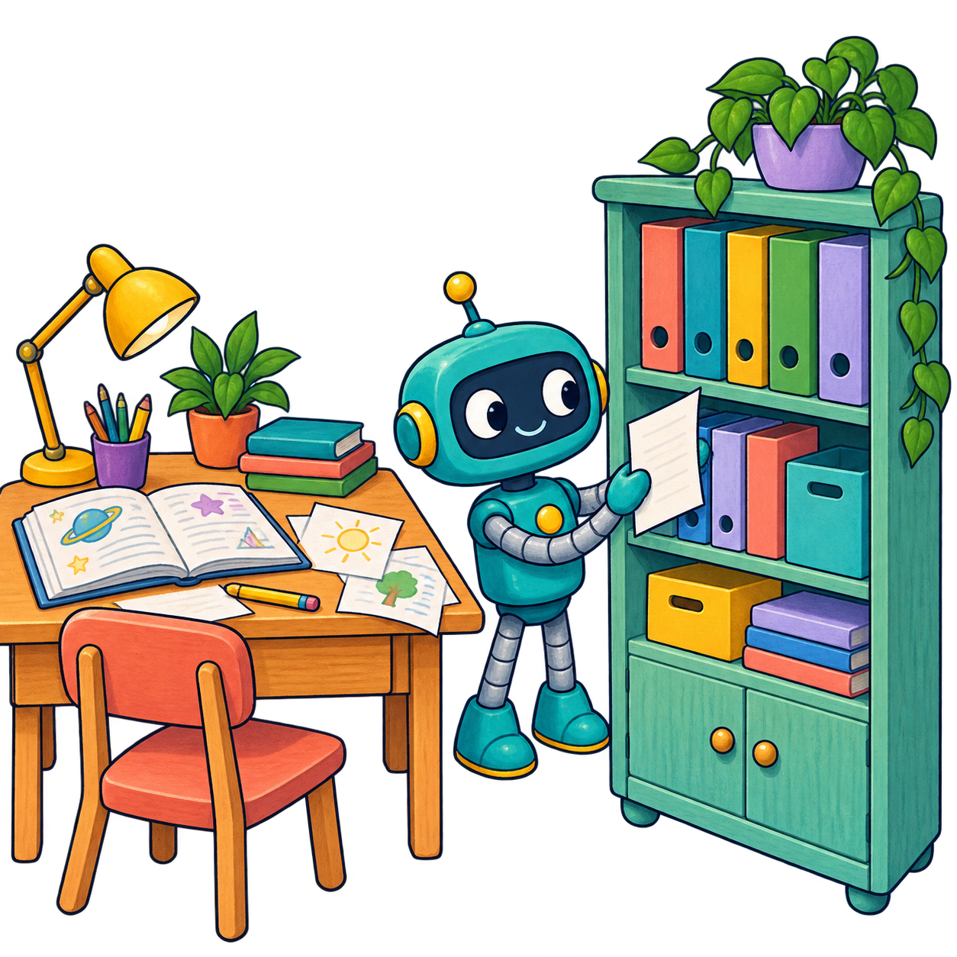
La scrivania e l’armadio
05 / 14
RAM
Come la scrivania:
dati e programmi in uso.
SSD / DISCO
Come l’armadio:
file da conservare.
Spegnendo, la RAM perde i dati. I file salvati restano.
Notes:
Usare un foglio reale: sul banco è il lavoro in corso, nell’armadio è il file conservato. Salvare è un’azione esplicita. L’analogia riguarda la funzione. La normale RAM perde il contenuto senza alimentazione. L’SSD conserva i dati senza alimentazione.

Slide 6
Cavi, collegamenti ed energia
06 / 14
SCHEDA MADRE
Collega i componenti
per scambiare dati.
ALIMENTATORE
Fornisce energia.
Lo osserviamo da fuori.
Notes:
Seguire un collegamento visibile. Distinguere energia e dati. Le ventole aiutano a raffreddare.

Slide 7
Dentro e fuori: input e output
07 / 14
INPUT: ENTRA
Premo A sulla tastiera.
Il programma riceve il dato.
OUTPUT: ESCE
Lo schermo mostra A.
Le casse fanno un suono.
Notes:
Mimare un tasto e un suono. Il touch svolge entrambi i ruoli: tocco come input, immagine come output.

Slide 8
Perché il computer usa 0 e 1?
08 / 14
Due stati elettrici ben distinti
0
1
Distinguere due stati è più facile
che distinguerne dieci.
Un bit è una cifra binaria: 0 oppure 1.
Notes:
30-32 minuti. Collegare il gioco ai circuiti: è più facile costruire circuiti affidabili se devono distinguere due stati elettrici ben separati. I simboli 0 e 1 rappresentano questi stati. Un bit è una cifra binaria e può valere 0 oppure 1. Evitare di dire che 0 significa sempre assenza di elettricità o che un computer decimale è impossibile. La pettorina è un modello dei due stati. Il valore della posizione è un concetto distinto. Fonte: https://www.csunplugged.org/en/topics/binary-numbers/whats-it-all-about/

Slide 9
Quattro gruppi da sei
09 / 14
RAM: 4 BAMBINI-BIT
CPU E SSD
Conservano il numero.
Si girano su istruzione.
La CPU dà i comandi.
L’SSD conserva il programma.
Di fronte alla classe: 0. Di spalle: 1.
Notes:
32-33 minuti. Formare quattro gruppi da sei. Assegnare le lettere A-F in ogni gruppo. Quattro bambini rappresentano insieme una RAM a quattro bit. Indossano pettorine con 0 davanti e 1 dietro. Un bambino rappresenta la CPU: esegue le istruzioni e comanda i bit. Un bambino rappresenta l’SSD: conserva la scheda del programma e la mette a disposizione. RAM significa memoria ad accesso casuale. CPU significa unità centrale di elaborazione. SSD significa unità a stato solido. Il docente introduce il numero richiesto. La classe legge il risultato nei quattro bit. Tutti i bit partono con il viso verso la classe: si vede 0. Chi si gira mostra 1. La classe legge sempre dallo stesso lato. I bambini si girano sul posto senza scambiarsi di posizione. Dopo ogni numero i due bambini scambiano i ruoli CPU e SSD. I quattro bit della RAM restano gli stessi per tutto il turno. La RAM del gioco rappresenta solo i dati. Il caricamento del programma resta fuori dalla recita.

Slide 10
Quattro posizioni, un numero
10 / 14
Leggiamo da sinistra, dal lato della classe.
8 | 4 | 2 | 1
0 | 1 | 0 | 1
Contano soltanto le posizioni con 1.
4 + 1 = 5
Notes:
33-35 minuti. I quattro bambini-bit rappresentano insieme il numero nella RAM. I valori delle posizioni sono 8,4,2,1 da sinistra per chi guarda dalla classe. I valori restano su cartelli separati e non cambiano quando il bambino si gira. La CPU ordina alle posizioni 4 e 1 di mostrare 1. La RAM mostra 0101, cioè 5. Il primo zero mantiene visibile la posizione 8. Fare leggere zero, uno, zero, uno. Non leggere centouno. Il nome RAM non è un quinto bambino: indica l’insieme dei quattro bit. I valori delle posizioni raddoppiano verso sinistra. Con quattro bit possiamo rappresentare i numeri da 0 a 15. Il 16 richiede una nuova posizione. Fonte: https://www.csunplugged.org/en/topics/binary-numbers/

Slide 11
CPU e SSD al lavoro
11 / 14
CPU: IL PROCESSORE
SSD: L’ARCHIVIO
Legge le istruzioni.
Comanda i bit.
Verifica il numero.
Conserva la scheda.
La mette a disposizione.
CPU e SSD scambiano ruolo dopo ogni numero.
Notes:
35-36 minuti. La CPU esegue le istruzioni. La RAM conserva il valore attuale nei quattro bit. L’SSD conserva la scheda del programma. Il docente annuncia 5. L’SSD mette a disposizione la scheda. La CPU legge le istruzioni e comanda i bit delle posizioni 4 e 1. La RAM mostra 0101. La classe legge il numero. La CPU verifica che 4+1=5. Scheda del programma da preparare in quattro copie:
1. Ascolta il numero richiesto.
2. Porta tutti i bit a 0.
3. Scomponi il numero usando i valori delle quattro posizioni.
4. Ordina alle posizioni scelte di mostrare 1.
5. Leggi le quattro cifre.
6. Verifica la somma dei valori scelti.
Dopo ogni numero, i bambini CPU e SSD scambiano ruolo e si passano la scheda del programma. Il contenuto della scheda resta invariato. Cambiano il numero nella RAM e il bambino che interpreta la CPU. La lettura della scheda è una semplificazione. La RAM del gioco rappresenta solo i dati; il caricamento del programma resta fuori dalla recita.

Slide 12
Tre turni per tutti
12 / 14
Turno | CPU e SSD per numero | RAM da sinistra
1 | Primo: CPU A, SSD B Secondo: CPU B, SSD A | C, D, E, F
2 | Primo: CPU C, SSD D Secondo: CPU D, SSD C | A, B, E, F
3 | Primo: CPU E, SSD F Secondo: CPU F, SSD E | A, B, C, D
Ognuno fa CPU e SSD una volta.
Fa il bit per due turni.
Notes:
36-54 minuti. Ogni gruppo usa le lettere A-F per i suoi sei bambini. Tre turni di sei minuti: un minuto per assegnare i ruoli, due minuti per ciascun numero e un minuto per spiegare e cambiare. Primo e Secondo nella tabella indicano i due numeri del turno. CPU e SSD scambiano ruolo dopo ogni numero. Turno 1: primo numero CPU A e SSD B; secondo numero CPU B e SSD A. RAM: C=8, D=4, E=2, F=1. Turno 2: primo numero CPU C e SSD D; secondo numero CPU D e SSD C. RAM: A=8, B=4, E=2, F=1. Turno 3: primo numero CPU E e SSD F; secondo numero CPU F e SSD E. RAM: A=8, B=4, C=2, D=1. Dopo il secondo numero lo scambio conclude il turno; poi entra la coppia del turno successivo. Ogni bambino fa la CPU una volta, l’SSD una volta e il bit per due turni. I valori delle posizioni restano fissi. Il docente annuncia gli stessi numeri a tutte le squadre.

Slide 13
Le missioni dei tre turni
13 / 14
Turno | Primo numero | Secondo numero
1 | 5 | 6
2 | 9 | 10
3 | 3 | 12
La CPU comanda. La RAM conserva.
Poi CPU e SSD scambiano ruolo.
Notes:
Usare questa diapositiva durante i tre turni. Le soluzioni restano nelle note. Turno 1: 5=0101, valori 4+1; 6=0110, valori 4+2. Turno 2: 9=1001, valori 8+1; 10=1010, valori 8+2. Turno 3: 3=0011, valori 2+1; 12=1100, valori 8+4. Per ciascun numero il docente fornisce l’input. L’SSD mette a disposizione la stessa scheda del programma. La CPU esegue la scheda: azzera i quattro bit, sceglie le posizioni, dà i comandi e verifica la somma. I bambini della RAM conservano il valore nelle pettorine. La classe legge le quattro cifre. Dopo ogni numero CPU e SSD scambiano ruolo. Nel secondo numero del turno i ruoli sono invertiti. Raccogliere una spiegazione anche dai bambini della RAM. La somma binaria con riporto resta per la lezione successiva.

Slide 14
Le nostre scoperte
14 / 14
PERCHÉ DUE CIFRE?
UN NUMERO NUOVO
Che cosa rappresentano
0 e 1 nel computer?
Come rappresentiamo 7
con quattro bit?
Ognuno spiega anche il lavoro di un componente.
Notes:
54-60 minuti. Verifica individuale: due stati distinguibili; 7=0111. Ogni bambino spiega CPU, RAM o SSD. Se le postazioni sono già pronte, Q01 in Codì chiede di rappresentare 5 con quattro cifre binarie. Usare il confronto Testo e risposta privata 0101, per conservare lo zero iniziale. Il quiz è facoltativo; il gioco resta con le pettorine.

